Slide 1
AYUNTAMIENTO DE SAN PEDRO TLAQUEPAQUE
GOBIERNO 2018 - 2021
Secretaria General del Ayuntamiento
Dirección de Delegaciones y Agencias Municipales
DELEGACIÓN MUNICIPAL DELEGACION DE SAN MARTIN DE LAS FLORES
INFORME TRIMESTRAL
ENERO-MARZO 2019

Slide 2
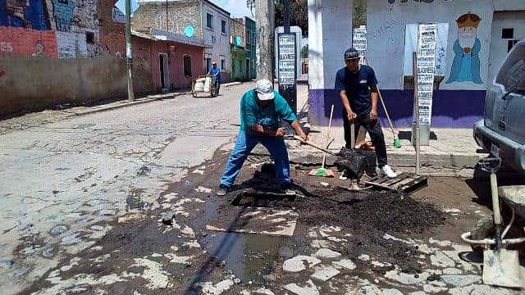
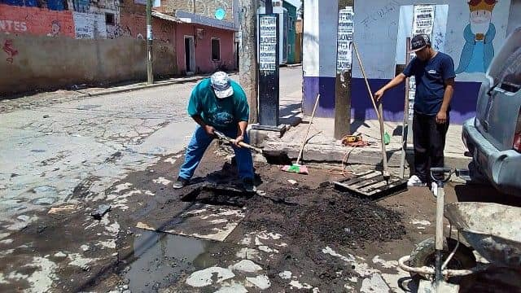
3.- Visita a Colonias/09 Levantamiento de requerimiento de servicios Agosto 2019
Se detecto boca de tormenta Personal de la delegación desazolvando boca de tormenta en Galeana entre Abasolo e Insurgentes.

Slide 3
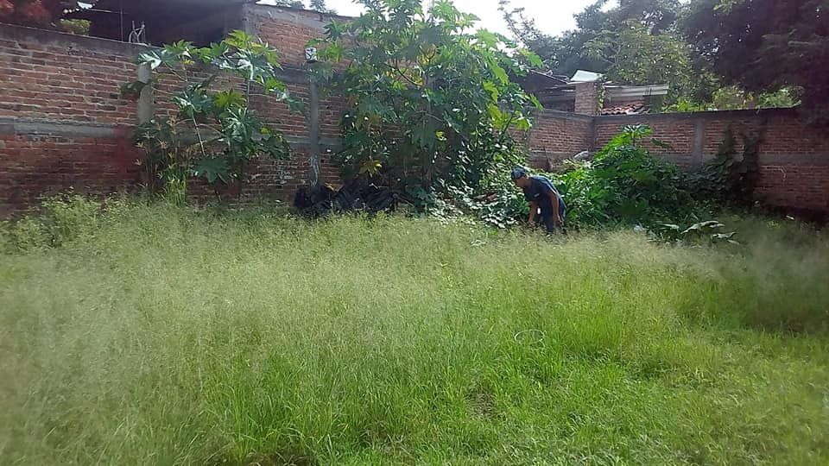
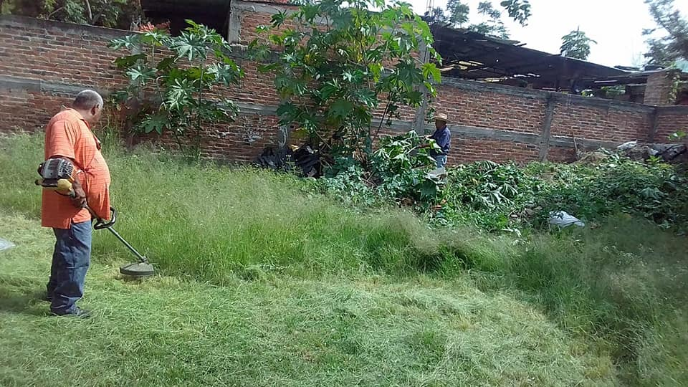
3.-Visita a colonias/13. Poda de Jardín Agosto 2019
-Se detento maleza personal de la Delegación, acudió a retirar maleza del kinder "Maria Montessori" que se encuentra ubicado en la calle Vicente Guerrero#

Slide 4
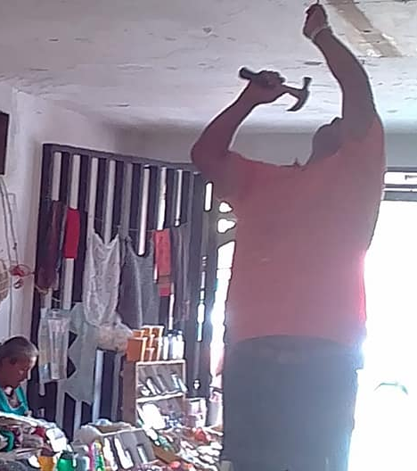
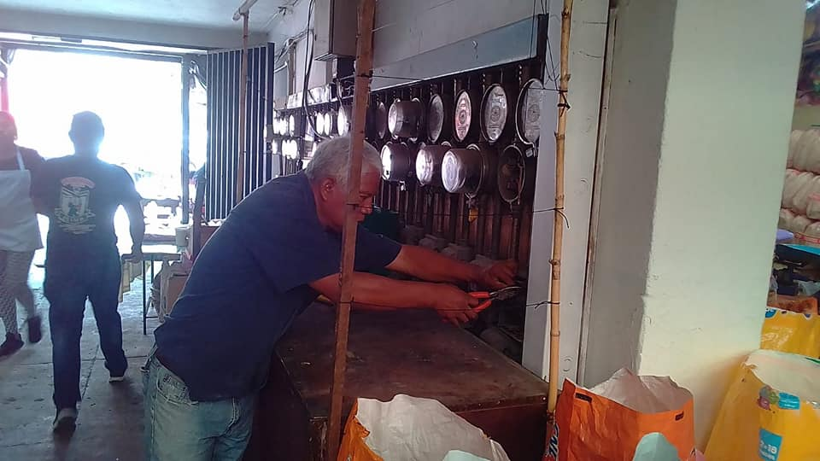
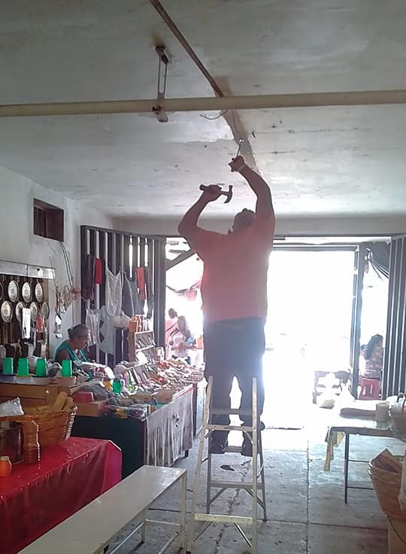
09.- Levantamiento de requerimiento de servicios Agosto 2019
El personal de la Delegación realizo trabajo de mantenimiento eléctrico dentro del mercado Juárez de San Martin de las Flores.
.

Slide 5
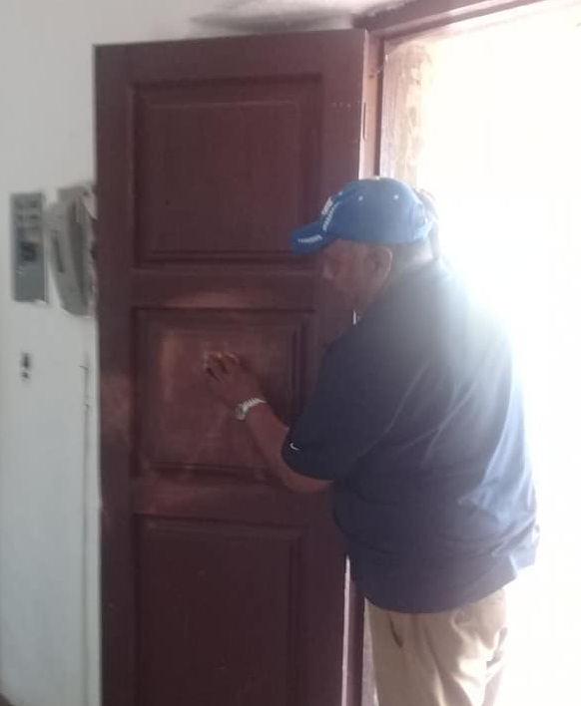
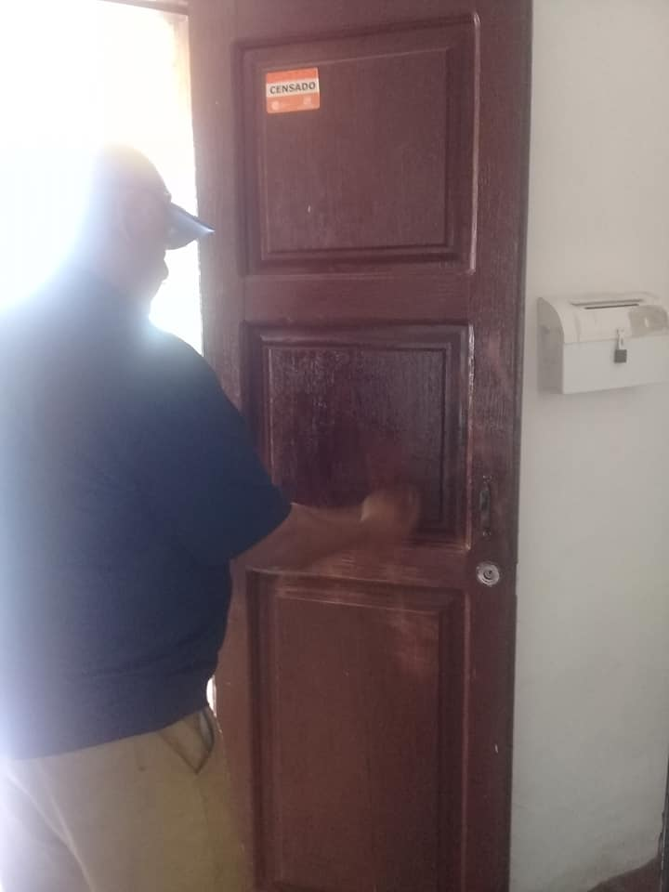
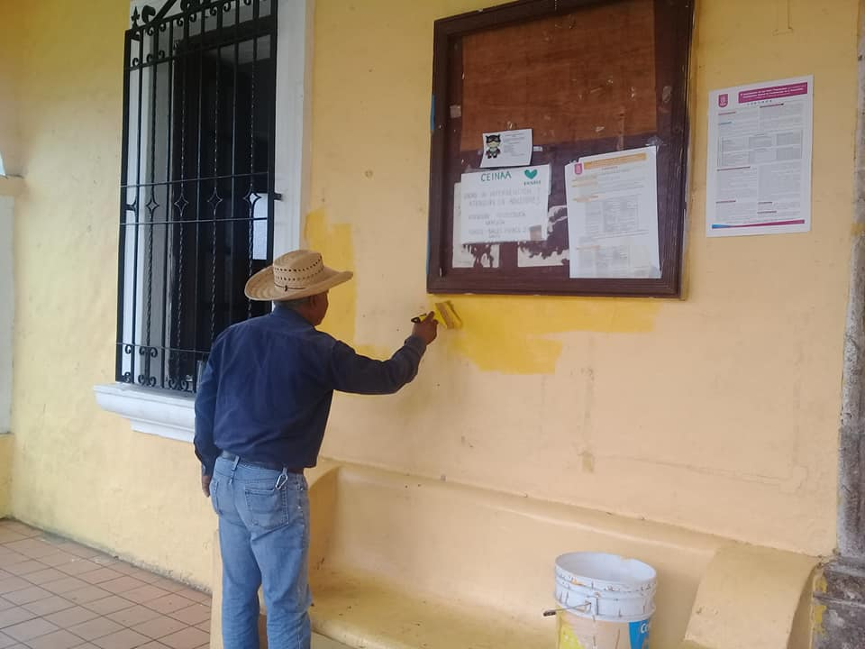
Brigadas de mantenimiento y recuperación de espacios públicos/15Pintado de fachada
Agosto del 2019
-Personal de la Delegación realizo trabajo de mantenimiento a la fachada de la Delegación Municipal de San Martin de las Flores

Slide 6
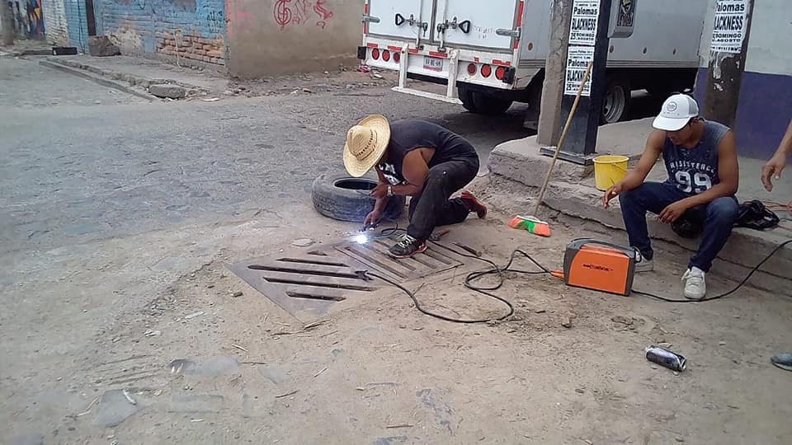
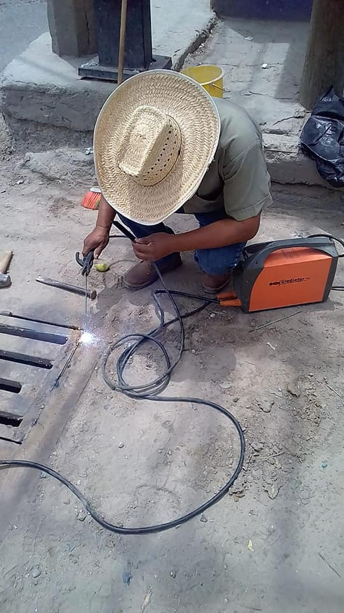
4.- Brigadas de mantenimiento y recuperación de espacios públicos Agosto -2019
-Personal de la Delegación, soldando alcantarilla ubicada en la calle Galeana.
-Trabajando después del desazolve

Slide 7
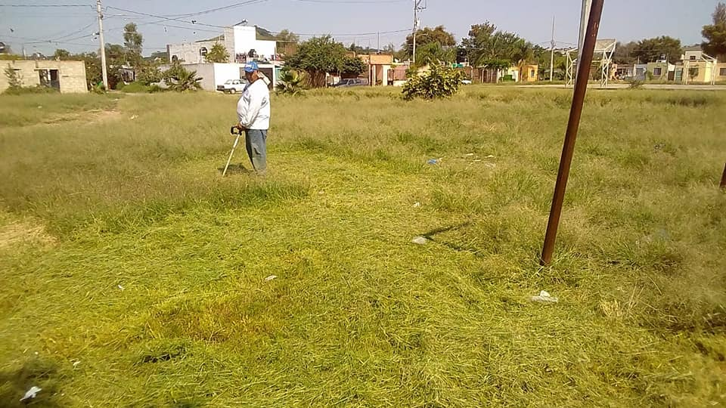
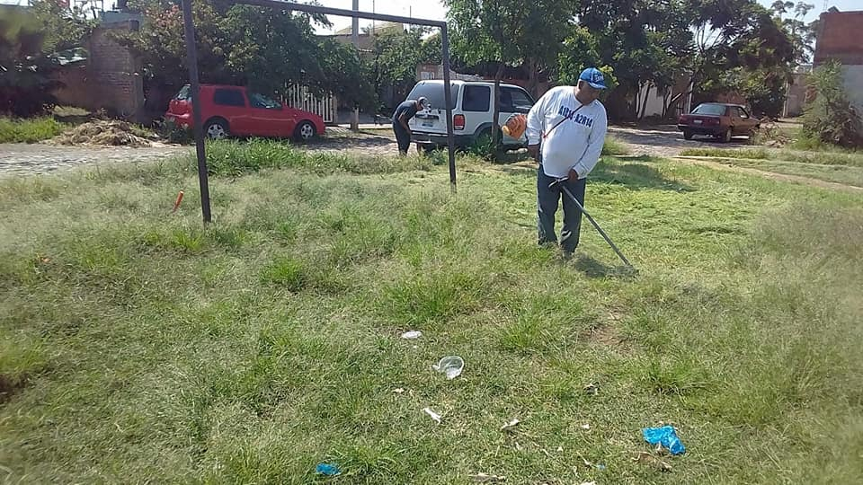
4.- Brigadas de mantenimiento y recuperación de espacios públicos/poda de jardín Agosto -2019
-El día de hoy personal de la Delegación, realizo trabajo de poda en el jardín de Fracc. Los Ladrilleros

Slide 8
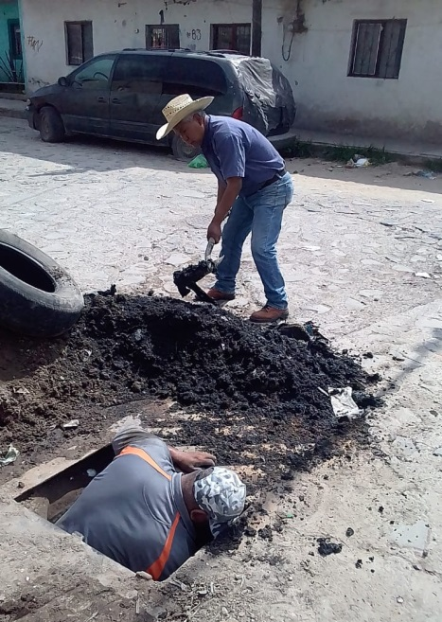
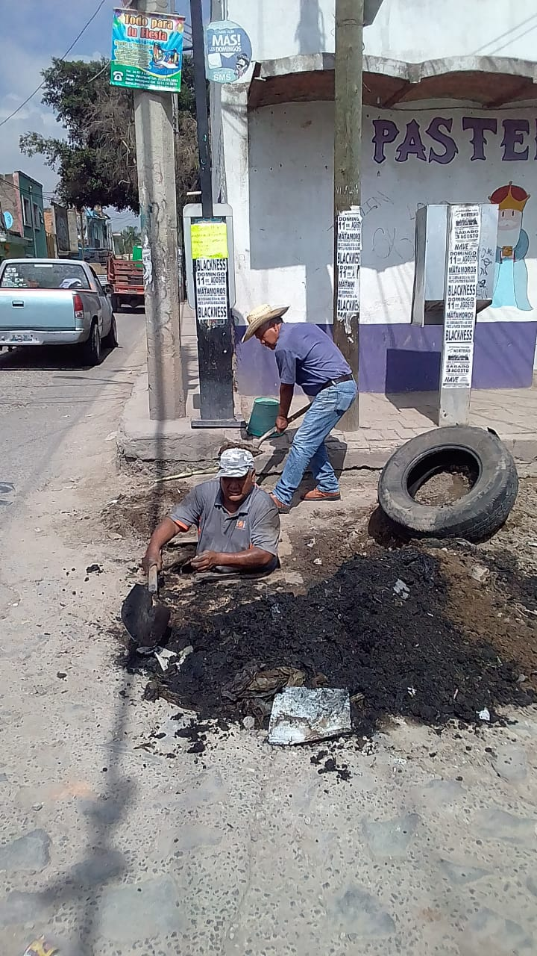
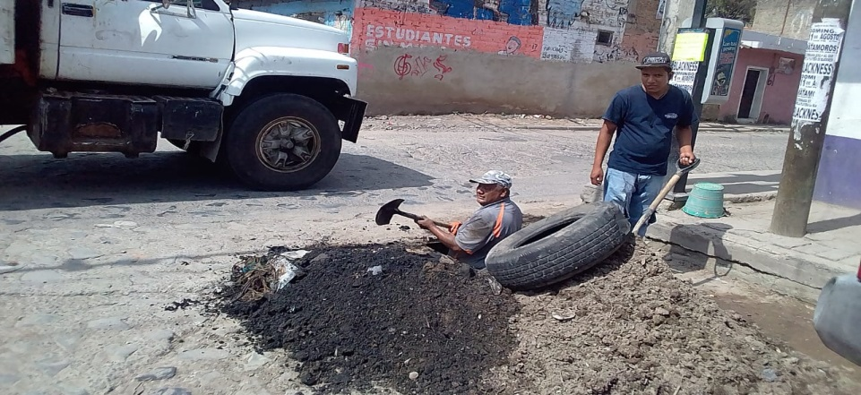
3.-Visita a colonias/Levantamiento de requerimientos Agosto -2019
Se verifico el buen funcionamiento de alcantarilla ubicada en la calle Galeana
Personal de la delegación terminando de quitar maleza

Slide 9
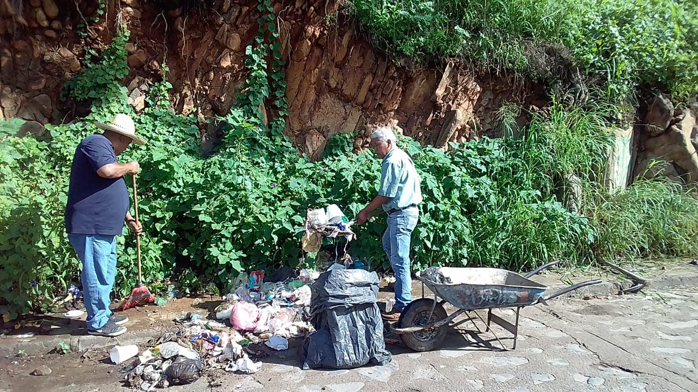
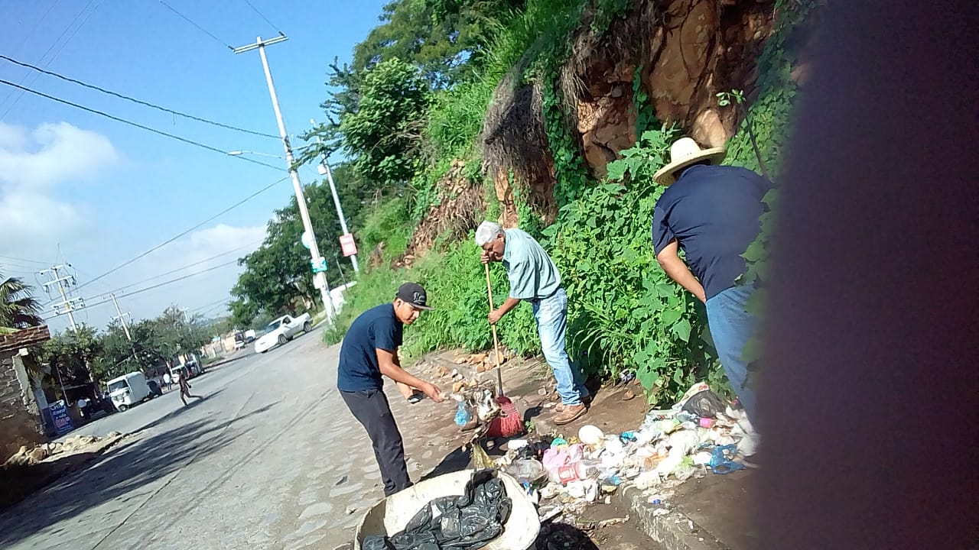
3.- Visita a colonias/09.-Levantamiento de requerimiento de servicios Agosto -2019
Se detecto acumulación de maleza en calle Av. Unión
Personal de la delegación acudió a retiro de basura

Slide 10
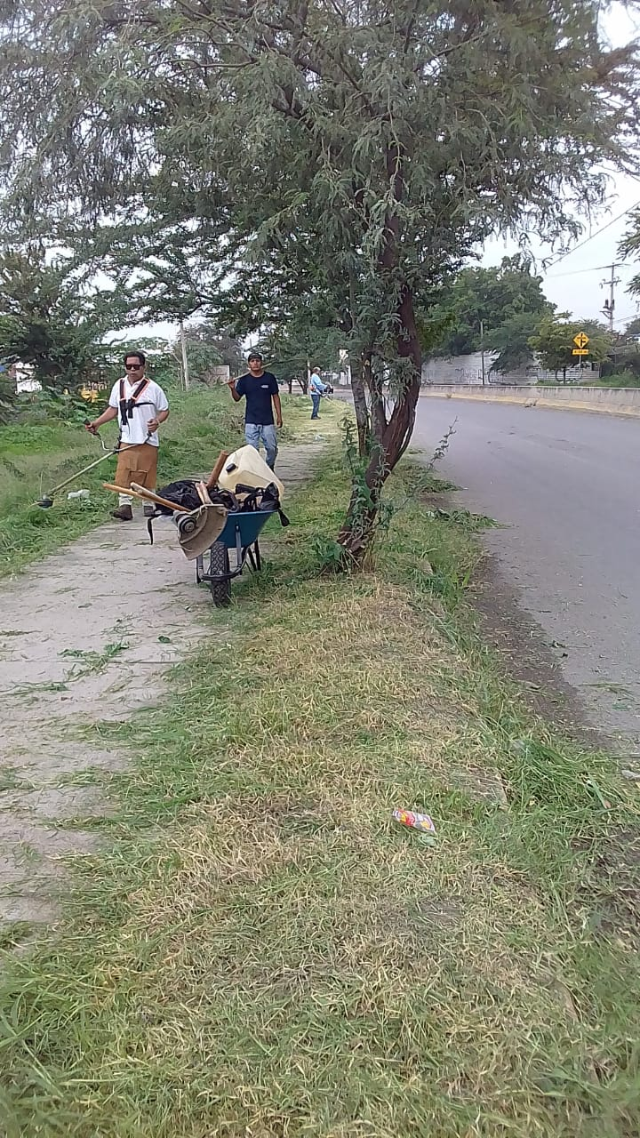
3.-Visita a colonias/09.-Levantamiento de requerimiento de servicios Agosto -2019
Se detecto maleza en camellón de lado derecho del periférico aproximadamente de 100 metros e iniciando del lado de las vías.
Personal de la delegación retiraron maleza

Slide 11
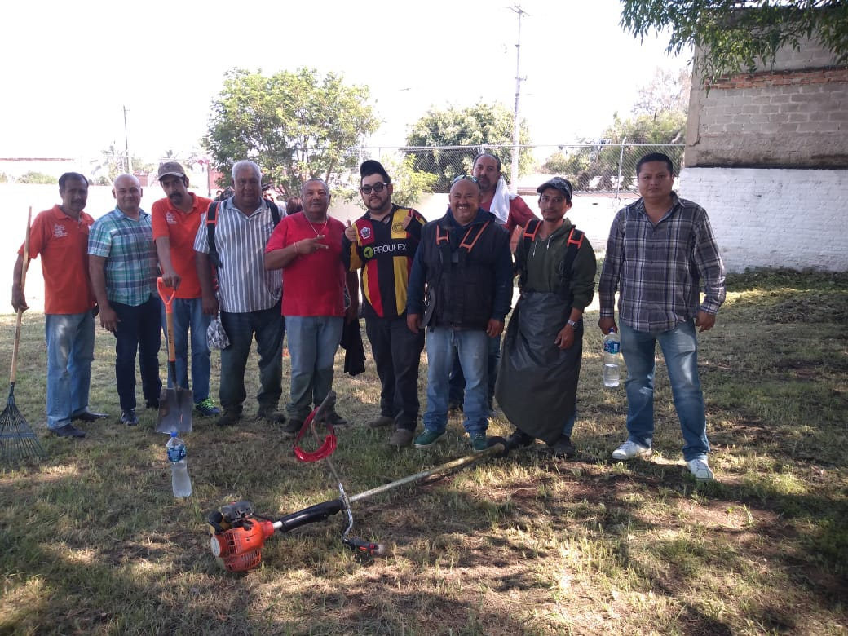
5.- Apoyo a otras dependencias /09.-Levantamiento de requerimientos de servicios Agosto 2019
-Personal de la delegación acudio a requerimiento de servicio a delegaciones y agencias en las juntas

Slide 12
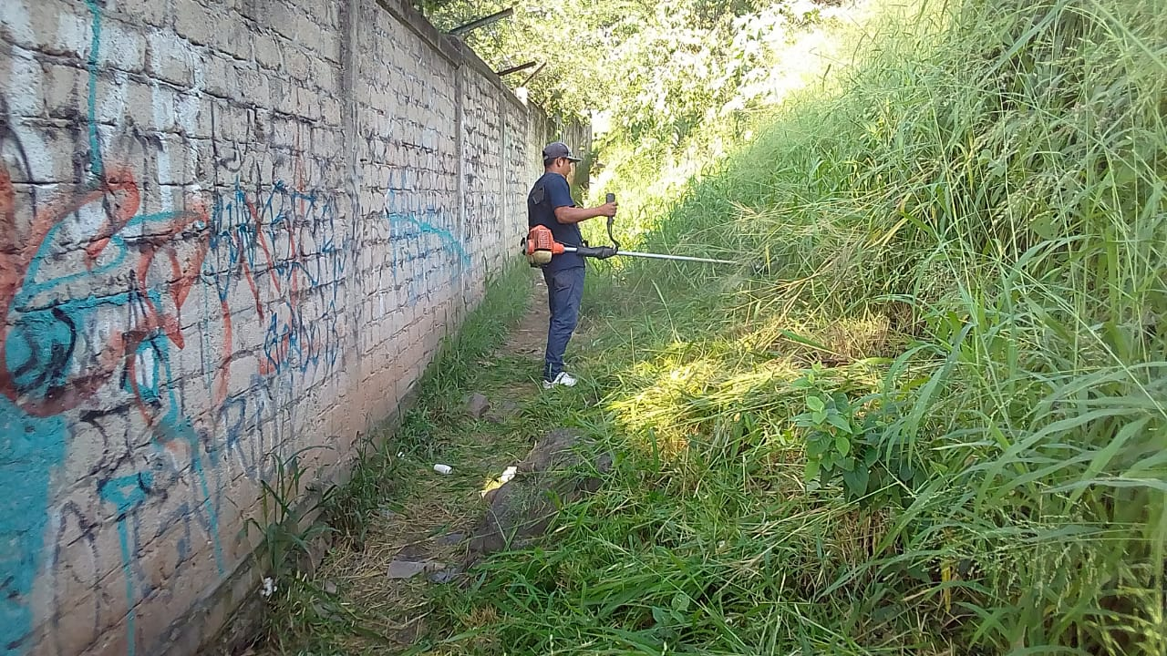
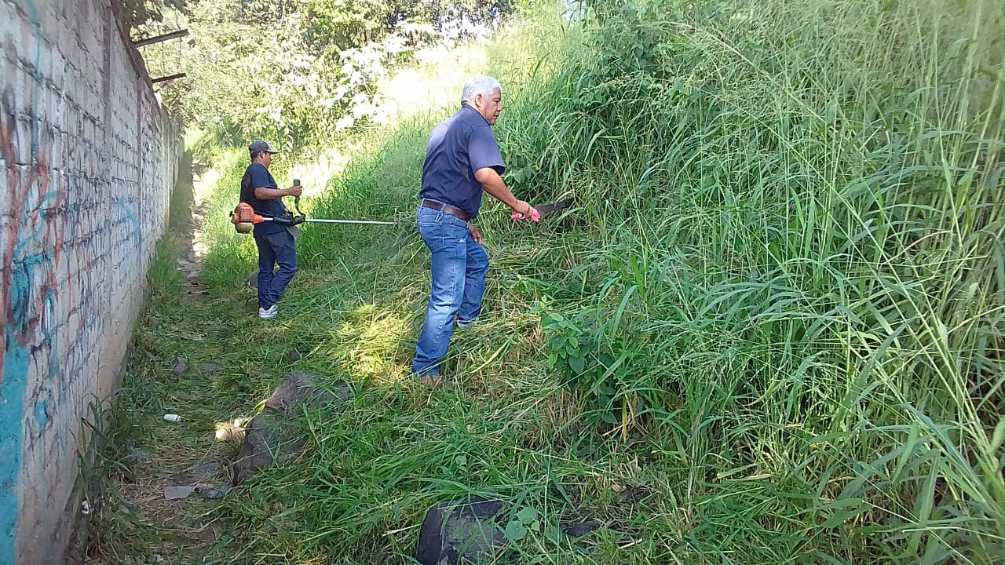
4.- Brigadas de mantenimiento y recuperación de espacios públicos Febrero-2019
Personal de la delegación realizando poda de maleza en la vereda entre prolongación Pino Suarez y Ávila Camacho vereda que llega al Linder Manuel Acuña.

